Slide 1
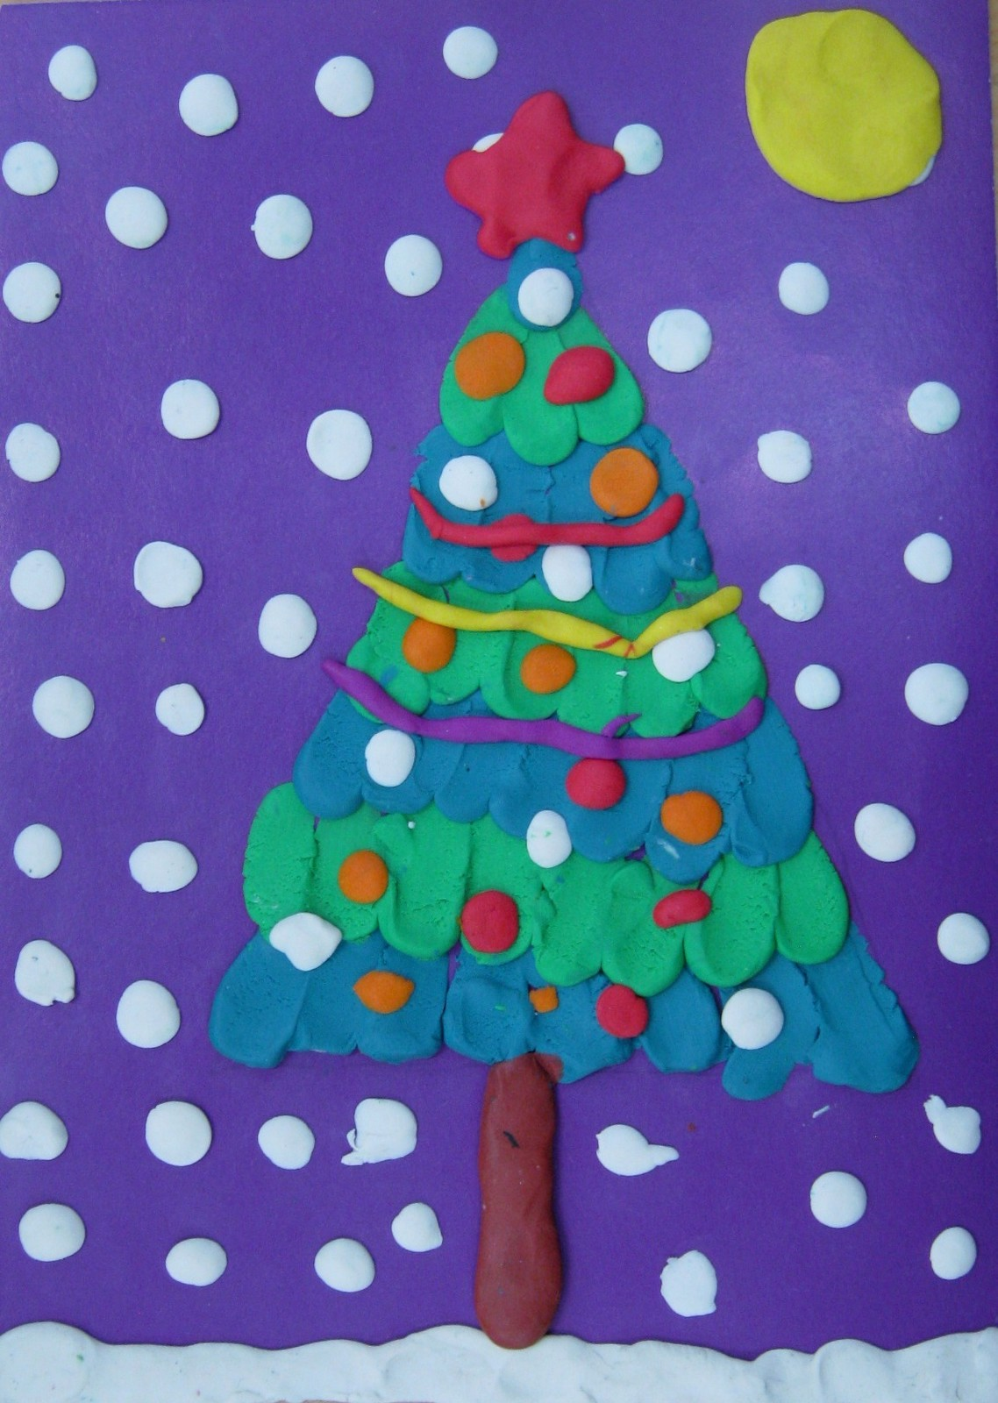
«Елка новогодняя светится огнями»
Дополнительная общеразвивающая программа «Пластилинография»
Подготовила педагог дополнительного образования
Ковтуненко Мария Николаевна

Slide 2
-Ребята, здравствуйте!
Прежде, чем мы с вами начнем выполнять сегодняшнее задание, я хочу загадать вам загадку (смотрим на слайд).
-Вы догадались , что мы с вами будем сегодня лепить? (елку).
-А знаете почему?
-Наступила зима , а значит скоро к нам придет самый любимый праздник Новый год! А главное украшение праздника это красивая елочка.

Slide 3
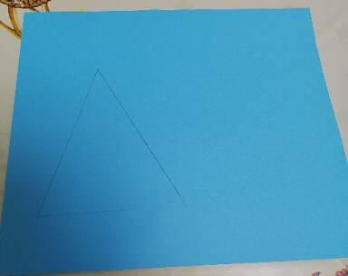
- У вас на столе лежит картон голубого цвета , а на нем нарисован треугольник. Этот треугольник с помощью пластилина превратится в елочку

Slide 4
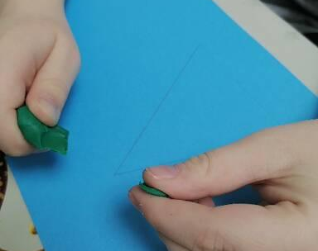
Возьмите в руки пластилин зеленого цвета . Отщипните небольшой кусочек пластилина и прилепите его к самой верхушке треугольника, надавите указательным пальцем на пластилин , и плавно размазывайте , проводя пальцем сверху вниз

Slide 5
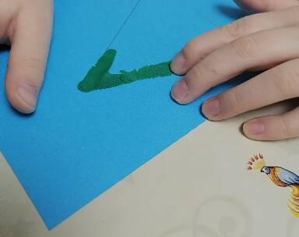
Продолжаем выполнять работу , «закрашивая» пластилином елочку с верху в низ, отщипывая кусочки пластилина и прилепляя его к треугольнику

Slide 6
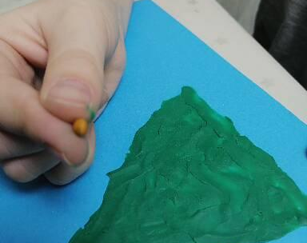
Когда елочка закрашена, начинаем украшать ее разноцветными шариками из пластилина

Slide 7
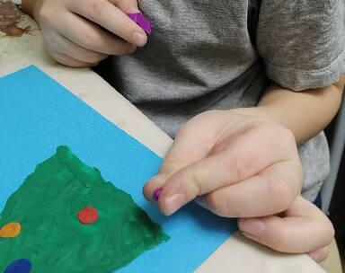
Отщипывая маленькие кусочки, пальчиками скатываем шарики и плотно прижимает к елочке

Slide 8
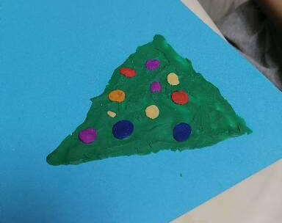
Наша елочка готова, вы справились с сегодняшним заданием: «закрасили» елочку зеленым цветом пластилина и украсили ее разноцветными шариками. На следующем занятии , мы продолжим нашу картину

